Slide 1
Минасова Альмира Рафиковна,
Учитель-логопед МАДОУ Детский сад №1
МР Учалинский район Республики Башкортостан
Тема: Автоматизация поставленных звуков в простом распространенном предложении.
Ход занятия:
Слайд 1.
-Здравствуйте, уважаемые родители! Здравствуйте, ребята! Снова с вами я, Альмира Рафиковна.
-Сегодня девочка Ира решила повторить пройденный материал, заодно объяснить Шарику и Мурзику то, что сама хорошо усвоила в детском саду. А так как щенок и котенок в садик не ходят и не знают, что такое слоги, слова, предложения, то придется помочь вам. Ребята из подготовительной группы хорошо усвоили эти понятия. Давайте вместе с нашими героями поиграем в школу. Готовы?

Slide 2
- Ира загадала такую загадку:
Тает снежок.
Ожил лужок.
День прибывает.
Когда это бывает?
-Правильно, весной.
Слайд 2.
- О каких признаках наступления весны говорится?
Слайд 3.
-Давайте перечислим:
Снег тает. Оживает лужок. День прибывает.
-Что значит «оживает лужок»? Что может происходить с наступлением весны на лугу?
-Правильно, с приходом теплых дней природа оживает: появляется зеленая трава, растения начинают цвести, бабочки перелетают с одного цветка на другой.
-А как понимаете «день прибывает»?
-Правильно, ночи становятся короче, а световой день – длиннее.
-Молодцы! С этими заданиями справились.

Slide 3
Слайд 4.
-Ира продолжает.
Слайд 5.
- Слово «весна» просит сказать по слогам.
-Давайте хлопками поможем разделить это слово на слоги.
- Сколько раз хлопнули?
-Правильно, 2 раза. Значит, сколько слогов? (2 слога).
-Первый слог какой? («Вес»).
-Второй слог какой? («На»).
-Молодцы, и с этим заданием справились.

Slide 4
Слайд 6.
-Девочка Ира продолжает свое занятие: она просит придумать предложение со словом «весна». Вспомните, ребята, какие предложения составляли с вами в детском саду. Ведь Шарику и Мурзику надо помочь.
«пришла весна»
«наступила весна»
-А Ира знает, что это предложение можно показать схемой.
-Как видим, каждому слову соответствует черточка.
-Давайте, это предложение теперь скажем так, чтобы там было три слова.
Слайд 7.
-Весна какой может быть?
«ранняя»
«теплая»
«долгожданная»
- Пришла теплая весна. Наступила долгожданная весна.

Slide 5
Слайд 8.
- Вот так объяснила Ира Мурзику и Шарику новый материал и показала свои знания, стало быть, и ваши. Ведь вы в подготовительной группе готовы к учебе в школе: многие умеют читать, имеете математические представления, делаете красивые поделки.
-На этом наши герои прощаются с вами, а я прошу выучить загадку про весну. Она в ролике прозвучала вначале.
-До скорой встречи!

Slide 8
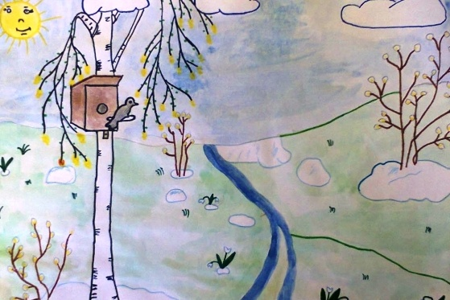

Slide 10
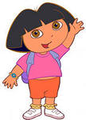
весна
вес -
на

Slide 11
весна
Пришла весна.
.

Slide 12
Пришла весна.
.
.
Пришла тёплая весна.

